Slide 1
遣怀
落魄江湖载酒行，楚腰纤细掌中轻。
十年一觉扬州梦，赢得青楼薄幸名。

Slide 2
赤壁
杜牧
折戟沉沙铁未销，
自将磨洗认前朝，
东风不与周郎便，
铜雀春深锁二乔。

Slide 3
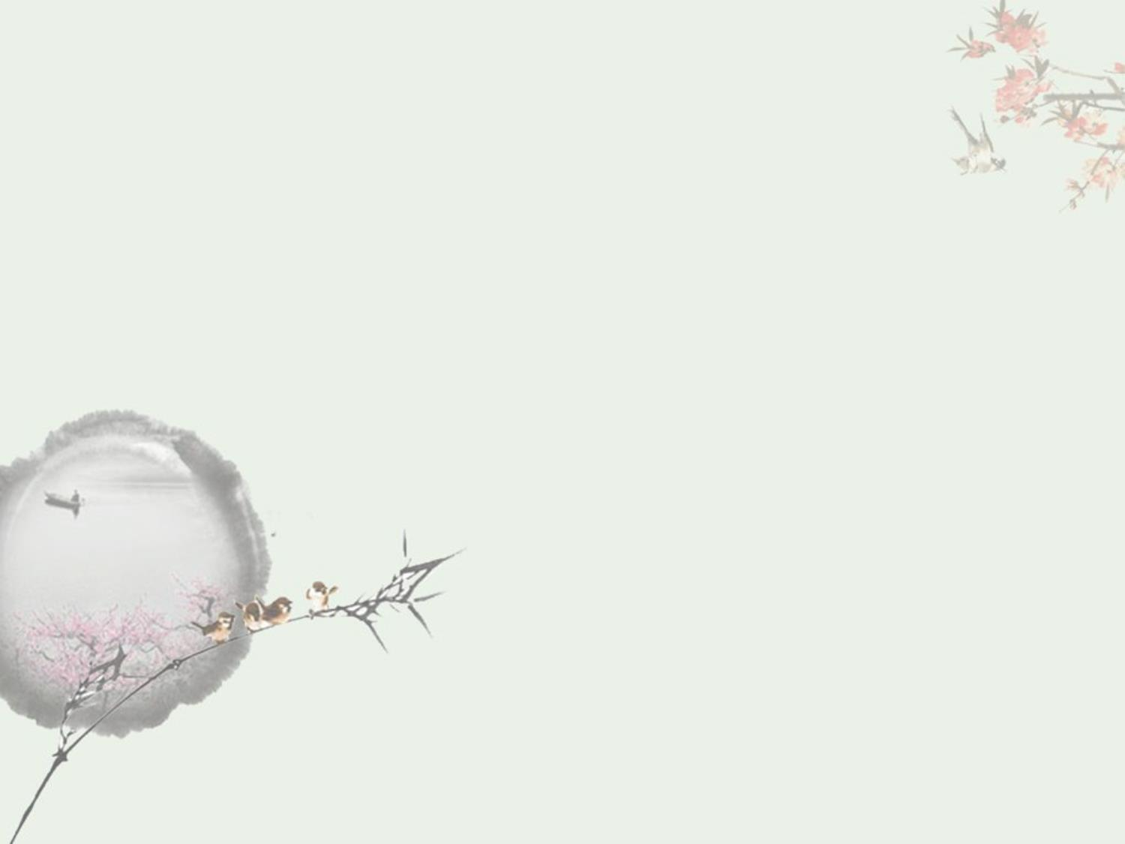
作者简介：
杜牧：（803—852），晚唐杰出的诗人。字牧之。 历任监察御史、史馆修撰、中书舍人，世称“杜舍人”。为人刚直，不逢迎权贵，在仕途上不很得意。其文学创作尤长于七绝，人称“小杜”，以别于杜甫。与李商隐齐名，并称“小李杜”。 以济世之才自负，注曹操所定《孙子兵法》十三篇。有《樊川文集》。

Slide 4
赤壁
杜牧
折戟沉沙铁未销，
自将磨洗认前朝，
东风不与周郎便，
铜雀春深锁二乔。

Slide 5
折戟沉沙铁未销，自将磨洗认前朝。
一支深埋在泥沙里的断戟，虽然历时久远，但并未完全锈蚀。我把它拣起来磨洗干净，还能认出是三国赤壁之战的遗物。

Slide 6

东风不与周郎便。铜雀春深锁二乔。
东风不与周郎便。铜雀春深锁二乔。
如果不是东风帮助周瑜获得火烧曹军的胜利，恐怕吴国的国色大乔、小乔就要被幽禁在曹操的铜雀台上了。
不以成败论英雄，把历史上赤壁之战的胜利归于东风，把周瑜的成功归为偶然机遇，有悖于史家的评论，其用意恐怕在于借史事，吐露心中的抑郁不平。

Slide 7
1、诗人是怎样评价赤壁之战的？
2、前后两句在表达上有什么不同？有什么内在联系？
不以成败论英雄，认为赤壁之战的胜利，不过是借助东风而已，有很大的偶然性，否则，就是相反的结果。
前两句是叙事。借一件事物来兴起对前朝人物和事迹的慨叹。后两句是议论。假使这次东风不给周郞方便，那么双方就要易位，历史形势将完全改观。由叙事引发议论。

Slide 8
思想感情：
借周瑜和曹操的故事，表现诗人英雄无用武之地的抑郁不平之气。

Slide 9
赤 壁
未销蚀的铁戟
兴感之由
表现英雄无用武之地的抑郁不平之气
是前朝之物
若非东风之便
感慨咏叹
告诫统治者不要有侥幸心理
历史将会改写

